Slide 1
konferences apakšsekcija Telpiskā attīstība un plānošana
VIETU PLĀNOŠANA
LATVIJAS PLĀNOŠANAS SISTĒMAS ATTĪSTĪBAI
Pēteris Strancis, Pēteris Šķiņķis
2025.gada 7.marts

Slide 2
(ROBEŽ)VIETU PLĀNOŠANA
LATVIJAS PLĀNOŠANAS SISTĒMAS ATTĪSTĪBAI

Slide 3
Plānošanas sistēma un vietas
Attīstības politikas
Tiesiskais nodrošinājums
Institucionālais nodrošinājums
Plānošanas prakse
Vietu plānošana ir telpiskās attīstības plānošanas prakses jēga un pamats Latvijas teritoriju cilvēcīgajā dzīvē
Bieži vietās sakņotā plānošana saskaras ar formālajām prasībām, kuras ne vienmēr atbilst telpiskās attīstības plānošanas principiem

Slide 4
VIENLĪDZĪBA, SOCIĀLAIS TAISNĪGUMS
SOCIĀLĀ LABKLĀJĪBA/POLITEKONOMIJA
VIDES TAISNĪGUMS
ĪPAŠUMA KONFLIKTS
ATTĪSTĪBAS KONFLIKTS
vai tiešām ilgtspējība
ir centrā?
RESURSU KONFLIKTS
EKONOMISKĀ ATTĪSTĪBA
VIDES AIZSARDZĪBA
VIDES/RESURSU EKONOMIKA
Ilgstpējīga attīstība, konflikti un taisnīgums (pēc S.D.Campbell, 2013)

Slide 5
VIETU ATTĪSTĪBA
AKTĪVA
PASĪVA
SARŪKOŠA

Slide 6
JELGAVA
JŪRMALA
VALMIERA
LIEPĀJA
RĪGA

Slide 7
Rosinošas plānošanas sistēmas pilnveidošanai, tās rīku piemērošanai, var būt potenciālās konfliktu/pretrunīgu interešu teritorijas t.sk. (ROBEŽ)VIETAS

Slide 8
Robežvietas - kur pārvaldības un plānošanas prakse izpaužas / atšķiras
interešu saskaņošanā
plānošanas procedūrās
profesionālajā sadarbībā vai arī tās iztrūkumā

Slide 9
Satversmes tiesa par pašvaldībām
Satversmes tiesā kopš 1997.g. (līdz.28.02.2025.) - 952 lietas;
No tām par pašvaldību saistošajiem noteikumiem izspriestas ir 39;
No 39 lietām, par plānošanas dokumentiem ir 22;
Šobrīd saistībā ar pašvaldībām ST sagatavošanā/sagatavotas ir 4 lietas, no tām 3 ir par plānošanas dokumentiem
28.02.2025. LR Satversmes tiesas dati, https://www.satv.tiesa.gov.lv/cases/

Slide 10
NEPIECIEŠAMĪBAS SISTĒMAS PILNVEIDOŠANAI:
PĀRVIRZE uz PĀRTERITORIĀLU PRAKSI – STARPPAŠVALDĪBU SADARBĪBA uz VIETAS/VIETĀ (HORIZONTĀLA pretēji VERTIKĀLAI)
DEREGULĀCIJA, KONTROLES MAZINĀŠANA
RESURSU EKONOMIJA
KONKURĒTSPĒJAS PAAUGSTINĀŠANA
DZĪVES KVALITĀTES PAAUGSTINĀŠANA
GATAVĪBA ĀTRAI ADAPTĀCIJAI MAINĪGĀM SITUĀCIJĀM

Slide 11
LIEPĀJA - GROBIŅA
Šeit un turpmāk kartogrāfiskais mateirāls no https://geolatvija.lv/main

Slide 12
LIEPĀJA - GROBIŅA

Slide 13
LIEPĀJA - GROBIŅA
L
D
lokālplānojums / detālplānojums

Slide 14
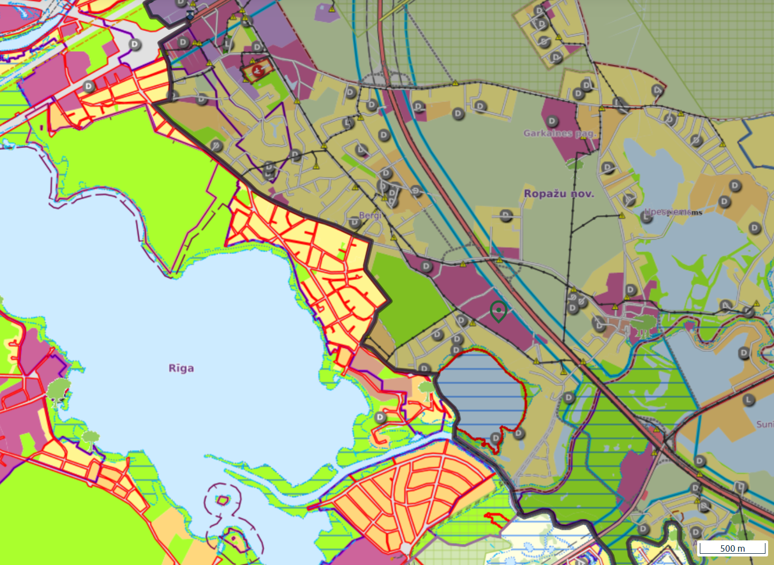
RĪGA – ROPAŽU NOVADS Berģi, Sunīšu, Amatnieku, Upes un citi ciemi
L
D
lokālplānojums / detālplānojums

Slide 15
MĀRUPE – RĪGA - ĶEKAVA
L
D
lokālplānojums / detālplānojums

Slide 16
Ieteikumi (diskusijai)
Plānošanas sistēmas pilnveidošanai saistībā ar robežteritoriju stiprināšanu ir iespējami vairāki darbu virzieni:
atbildību pārvirze decentralizācijai (tiesiskais regulējums - Pašvaldību savienība, likumi)
operatīvas institucionālo viedokļu apmaiņas procedūru izstrāde (metodiskas vadlīnijas)
elastīga vietējo iedzīvotāju un “ieinteresēto pušu” līdzdalības veidošana (metodika, pieredze)
profesionālo kompetenču stiprināšana lielākai brīvībai patstāvīgu lēmumu pieņemšanai (apmācība, profesionālās organizācijas)
Pārrobežu interešu un ietekmes sfēru definēšana (pašvaldības un/vai plānošanas reģioni)

Slide 17
Ieteikumi (diskusijai)
Robežteritoriju plānošanas gadījumi parāda, ka lietderīga būtu lokālplānojuma tiesiskā regulējuma/lomas maiņa – pamatā liekot attīstības koncepciju, kas ir kopīga ar citiem teritoriju plānošanas dokumentiem (vai arī pārrobežu tematiskais plānojums)
TAPIS un GEOLATVIJA paziņojumu instrumentu lietošana pierobežas plānojumu gadījumos
Iespējama administratīvo robežu izmaiņa veicināšanai – (MK un pašvaldību kompetence)

Slide 18
PALDIES
Izmantotie materiāli:
Sustainable Development and Social Justice: Conflicting Urgencies and the Search for Common Ground in Urban and Regional Planning, PhD Scott D.Campbell, Michigan Journal of Sustainability, 2013
Kartogrāfiskais materiāls https://geolatvija.lv/main
28.02.2025. LR Satversmes tiesas dati, https://www.satv.tiesa.gov.lv/cases/
peteris.strancis@gmail.com
peteris.skinkis@lu.lv

